Slide 1
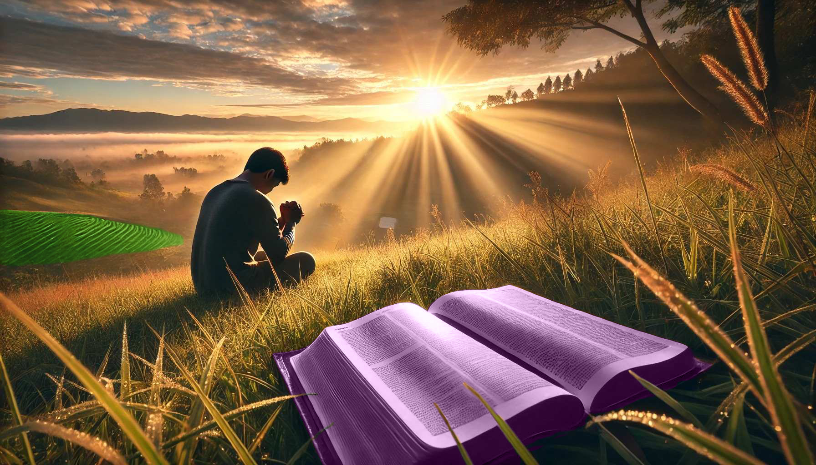
ŽIVOT S VÍROU
Lekce 8 od 17. do 23. května 2026

Slide 2
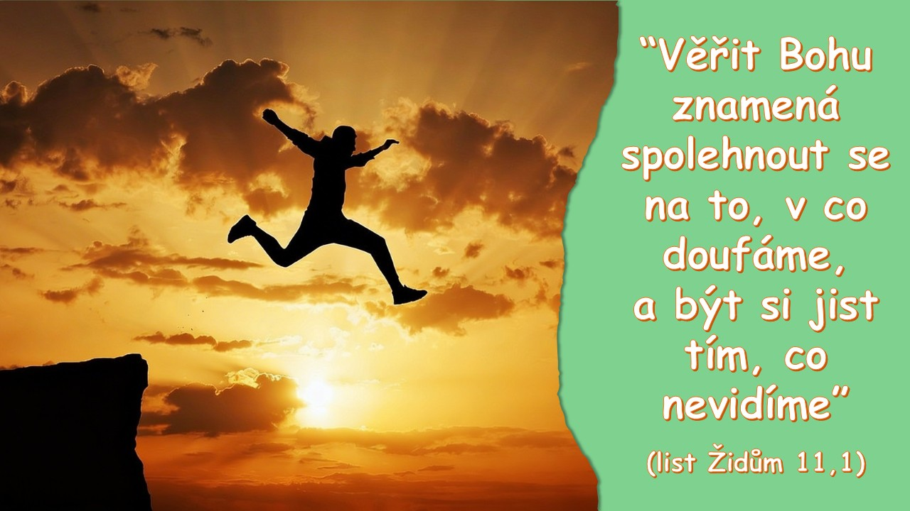

Slide 3
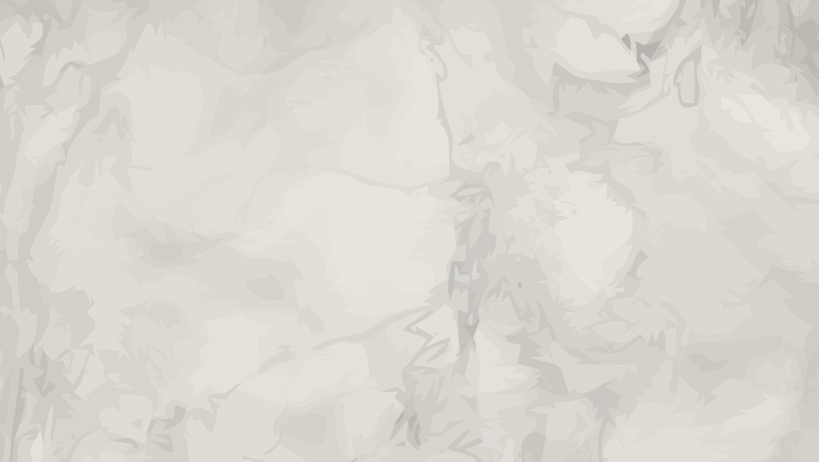
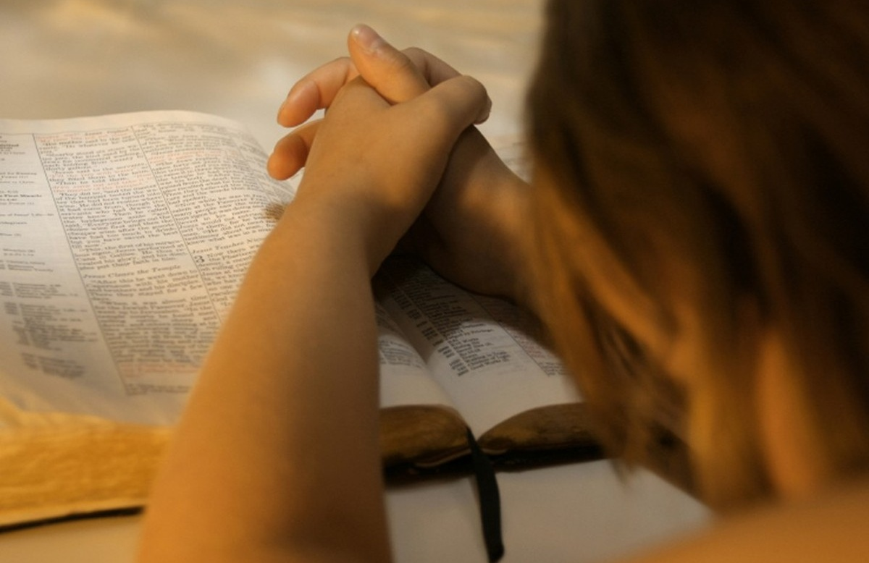
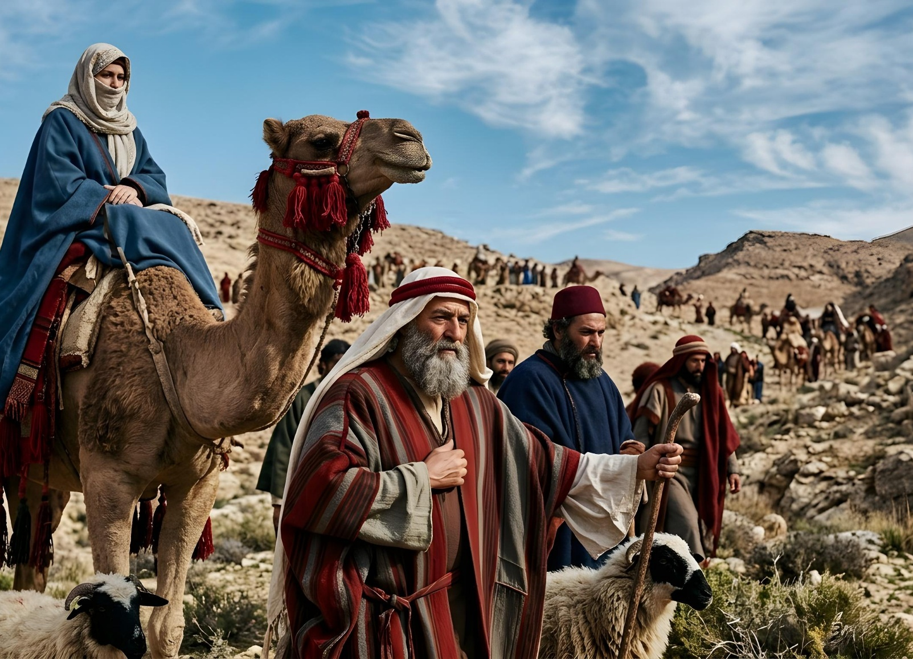
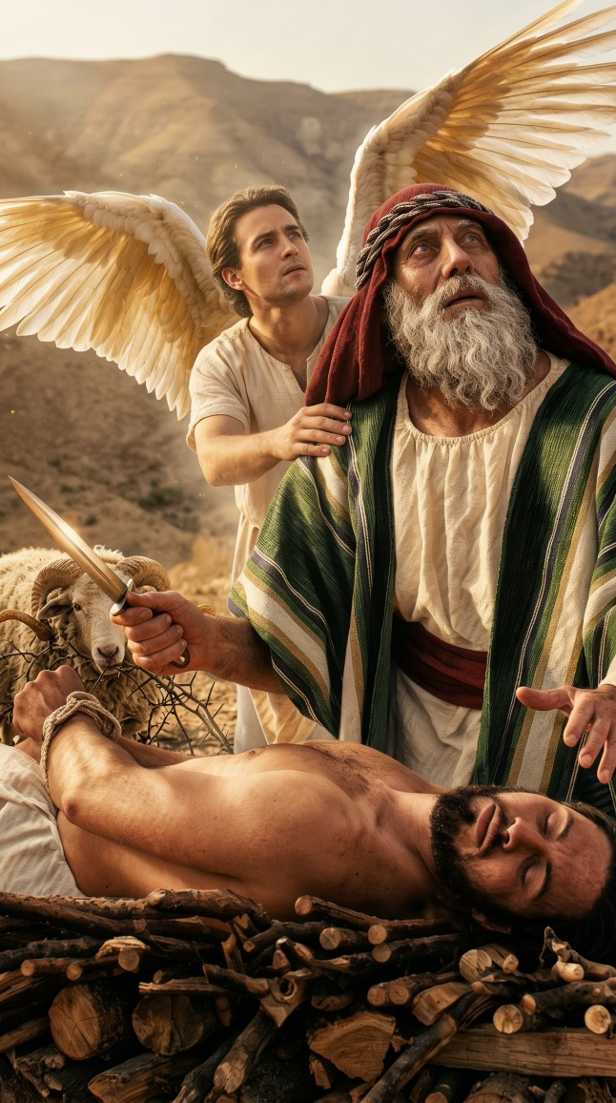







Poznání Boha, studium Bible a modlitba musí mít společný prvek, aby se mohly stát transformačními prvky v našich životech: víru.
Bez víry se tyto prvky stávají pouhými znalostmi nebo bezvýznamnými rituály.
Ale s vírou jsou to mocné prvky, které nás zavedou na nejvyšší úroveň našeho duchovního prožívání: „Všechno je možné tomu, kdo věří" (Marek 9,23).
Různé typy víry:
  Víra a znamení.
  Míra víry.
  Víra a city.
Co je víra?
  Definice a rozvoj víry.
  Ježíšova víra.

Slide 4
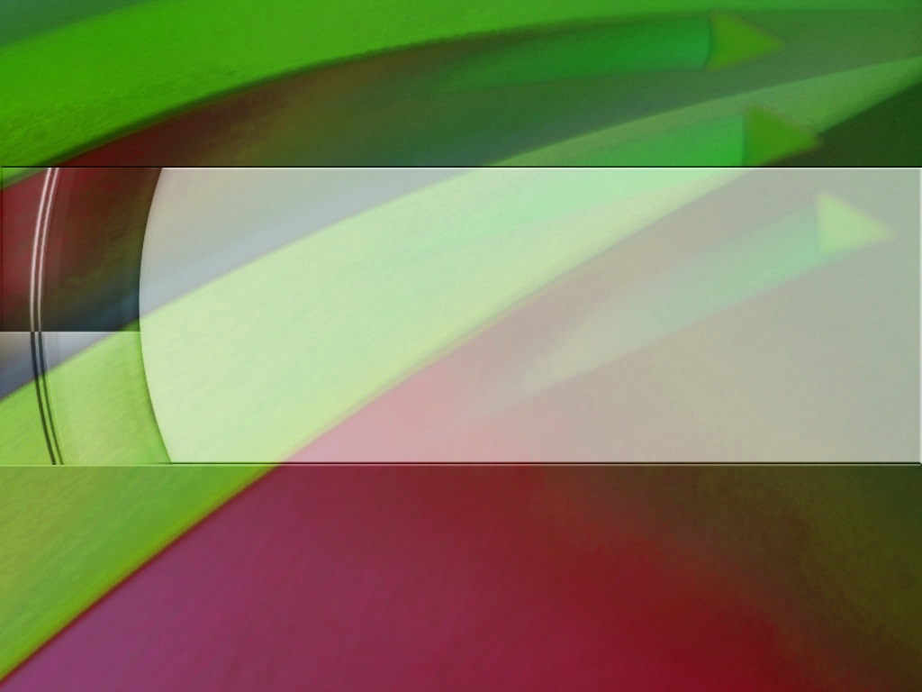
RŮZNÉ TYPY VÍRY

Slide 5


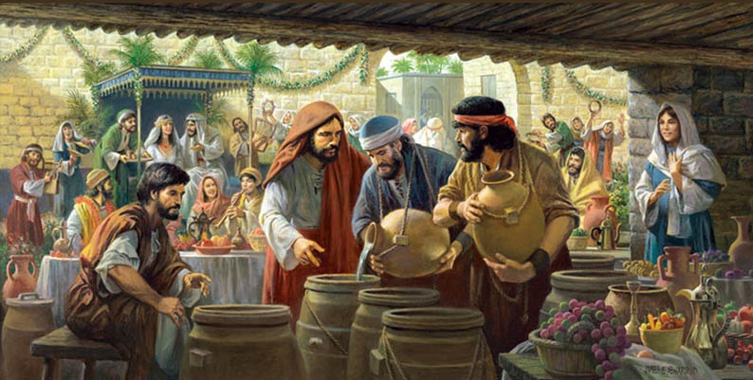
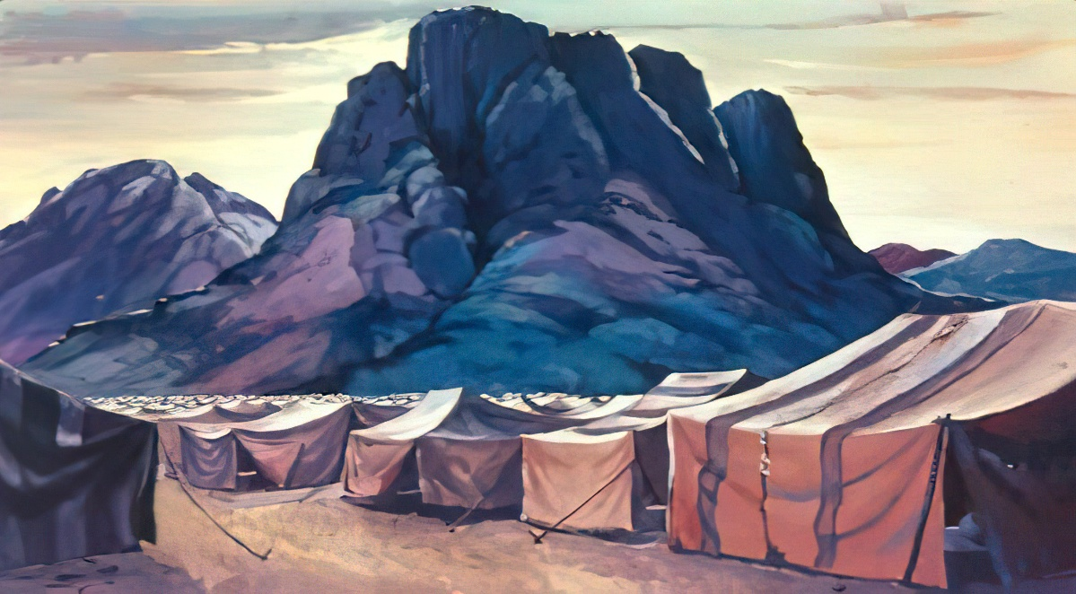
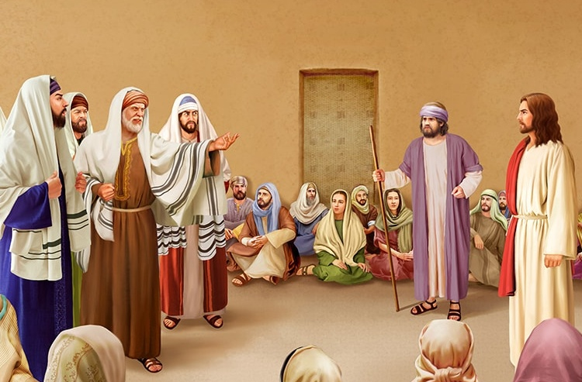

VÍRA A ZNAMENÍ
“Ježíš jim odpověděl: Neuvidíte-li znamení a zázraky, neuvěříte” (Jan 4,48)
Znak je rozlišovací znak nebo ukázka, která má potvrdit inspirované poselství nebo podpořit božskou autoritu. Ačkoliv je znamení obecně chápáno jako zázračná událost – například svatba v Káně (Jan 2,11) – fakt, že Izrael tábořil na Sinaji, aby uctíval Boha, byl také dán jako znamení (2. Mojžíšova 3,12).
Farizeové požádali Ježíše, aby jim ukázal jakékoliv znamení, které by mohlo dokázat, že je Mesiáš, aby v Něj mohli uvěřit (Marek 8,11).
Ježíš byl rozhořčen, že žádali znamení, které by ospravedlnilo jejich nedostatek víry (Marek 8,12). Když někdo nechce věřit, žádný znak ho nepřesvědčí.
Bůh nám dal dostatek důkazů ve svém Slově i v přírodě, že kdokoli chce věřit, uvěří. Nicméně vždy je prostor pro pochybnosti. Z tohoto důvodu Ježíš dal zvláštní požehnání "těm, kdo neviděli a uvěřili" (Jan 20,29).

Slide 6

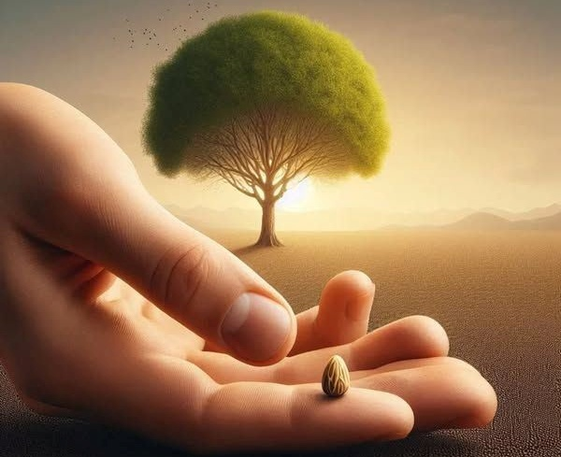
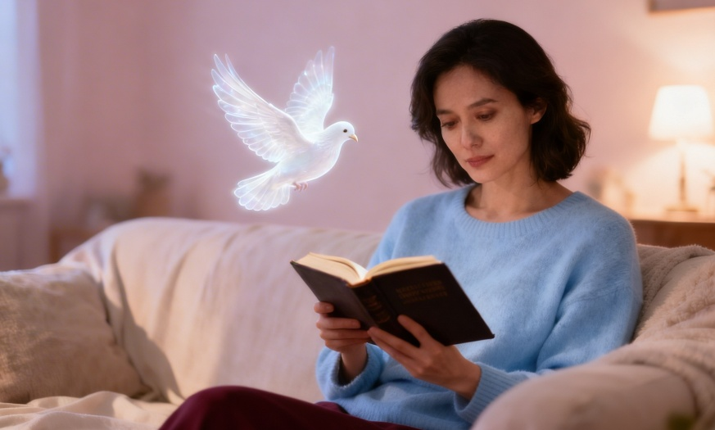
MÍRA VÍRY
“Pán jim řekl: ´Kdybyste měli víru jako zrnko hořčice, řekli byste této moruši: ‹Vyrvi se i s kořeny a přesaď je do moře›, a ona by vás poslechla´” (Lukáš 17,6)
Existují různé míry víry:
Víra apoštolů
Petrova víra
Otcova víra
Víra Kanaánců
Víra setníka
Štěpánova víra
"Ještě nemáte víru?" (Marek 4,40)
"Muž s malou vírou."
(Matouš 14,31)
"Pomoz mé nedověře" (Marek 9,24)
“Velká je tvá víra”
(Matouš 15,28)
"Ani v Izraeli jsem nenašel tolik víry" (Lukáš 7,9)
"muž plný víry" (Skutky 6,5)
Je zřejmé, že víra může růst, když se kořeny nevíry vytrhávají. Přesvědčení musí postupně nahradit pochybnosti. Naše prosba by měla znít: „Dej nám více víry" (Lukáš 17,5)
Díky působení Ducha svatého, studiu Bible a naší zkušenosti s Bohem budeme schopni pozorovat, že naše víra „mocně roste" (2. list Tesalonickým, 1,3).

Slide 7

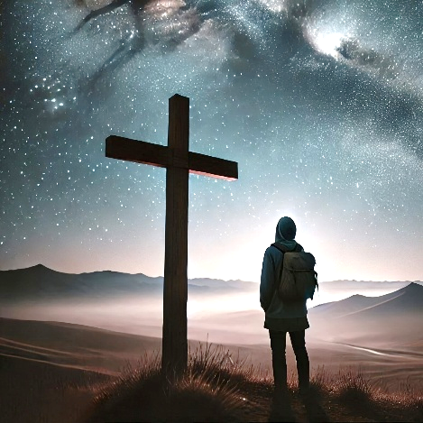
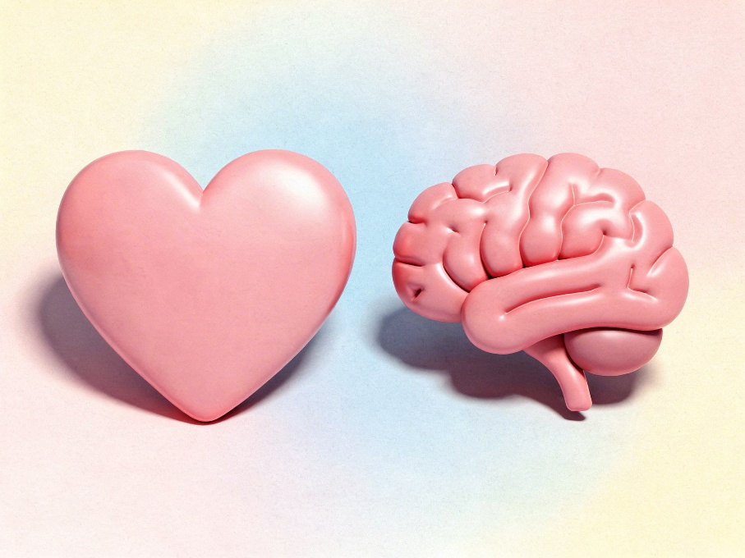
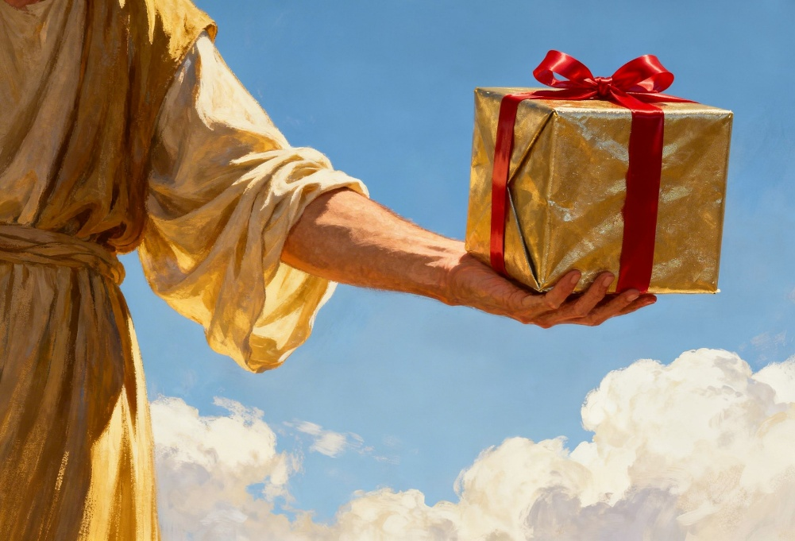
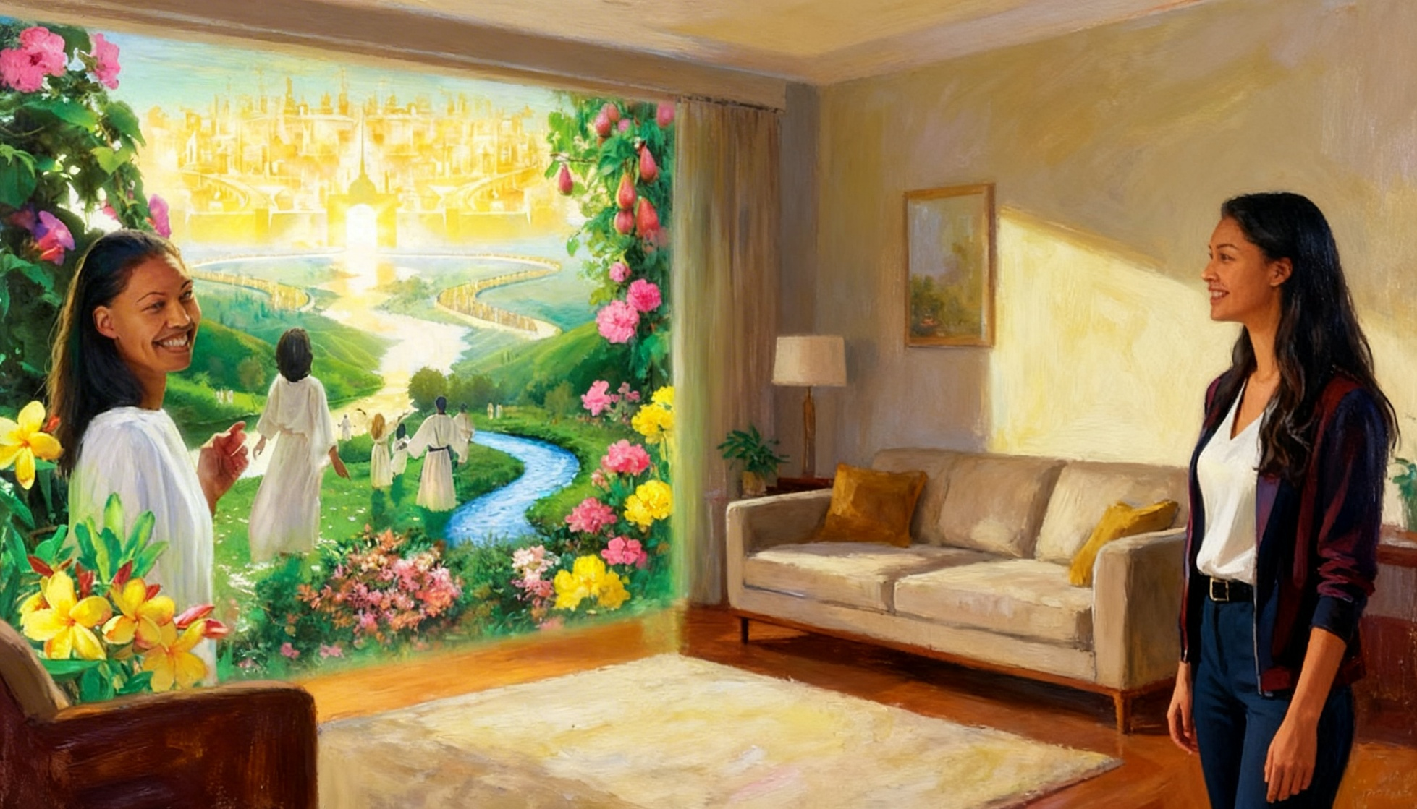
VÍRA A POCITY
“Milostí jste tedy spaseni skrze víru. Spasení není z vás, je to Boží dar” (list Efezským 2,8.9a)
Je víra pocit, nebo racionální čin?
Odpověď na tuto otázku je důležitá. Není to totéž říct "CÍTÍM se spasený" jako říct "VÍM, že jsem spasený".
Ale začněme od začátku. Jaký je původ víry? Víra pochází od Boha a je nám dána jako dar (list Římanům 12,3; list Efezským 2,8).
Když na tento dar pozitivně reagujeme – když začneme projevovat víru – tato víra v nás vyvolává pocity jako radost, klid, pocit duchovní úlevy, …
Ale víra sama o sobě není pocit, je to "jistota" a "přesvědčení" (list Židům 11,1). Není to něco, co závisí na naší náladě. Když se cítím slabý, nebo mám pocit, že moje spása je daleko, tehdy bych měl projevit největší víru.

Slide 8
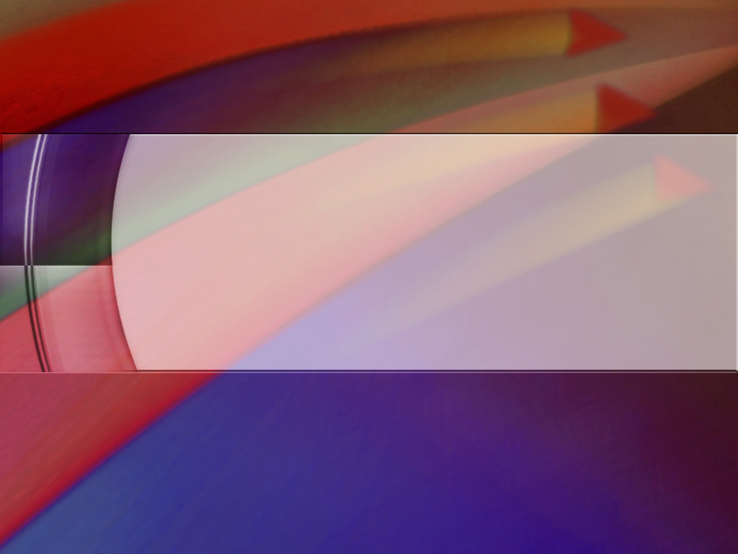
CO JE VÍRA?

Slide 9

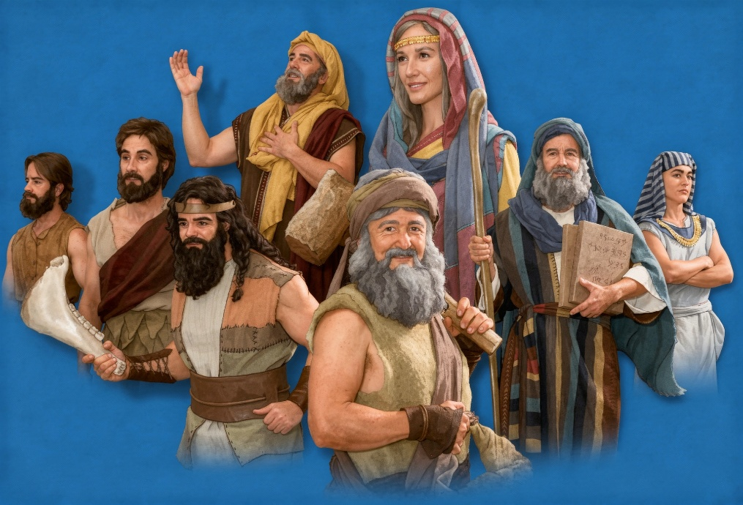
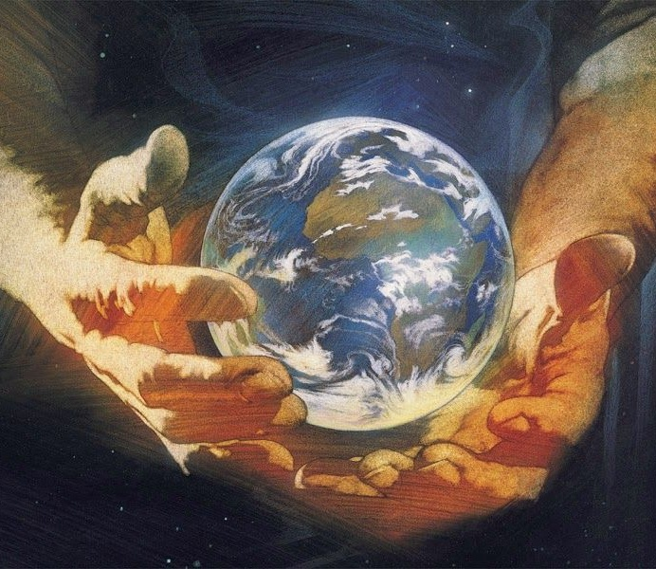
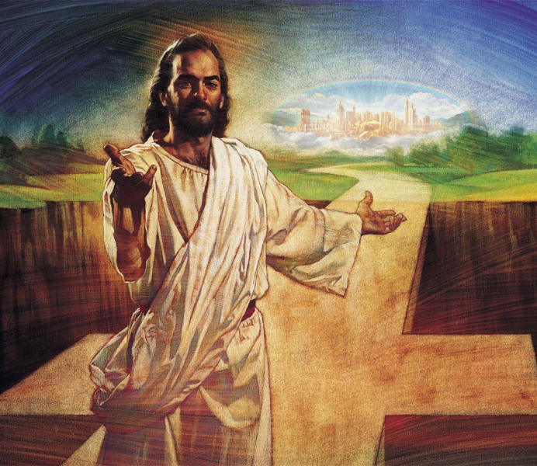
DEFINICE A ROZVOJ VÍRY
"Víra je jistota toho, co se doufá, přesvědčení o věcech, které nejsou viděny" (list Židům 11,1)
Praktikovat víru, ať už je jakkoli malá (Matouš 17,20)
Studujte Bibli (list Římanům 10,17)
Požádejte Boha, aby ti ji přidal (Lukáš 17,5)
Nepodlehněte pochybnostem (Marek 9,23-24)
Nezaložit svou víru na víře druhých
(Matouš 25,8)
Odpověď na volání Ducha svatého (Galatským 5,22)
Pravidelně praktikuji svou víru (2. Korintským 5,7)
Židům 11,1, 3 a 6 nám dávají širokou definici víry. Víra má hodně společného s naším pojetím Boha. Vede nás to k víře v Něj jako Stvořitele a Odměňujícího Pána.
V zbytku kapitoly Paul vypráví o víře mnoha mužů a žen, kteří slouží jako příklad a povzbuzení, abychom se nenechali odradit, zatímco čekáme na odměnu.
Jak jsme viděli, nemáme všichni stejnou úroveň víry. Jak mohu rozvíjet, jak málo nebo kolik víry mám?

Slide 10


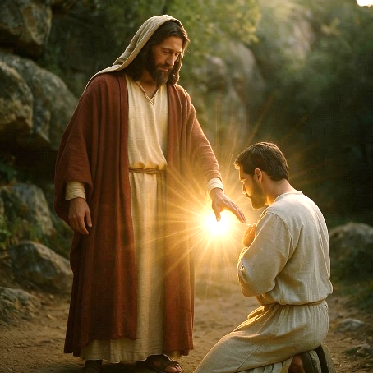
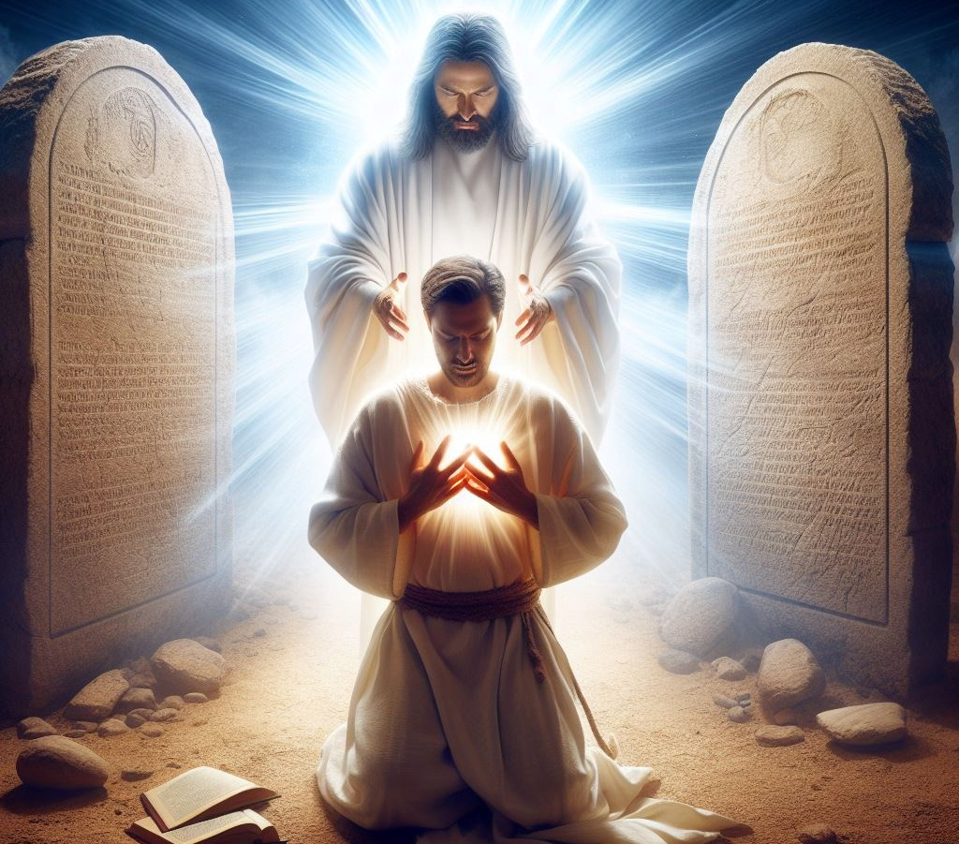
JEŽÍŠOVA VÍRA
“Zde se ukáže vytrvalost svatých, kteří zachovávají Boží přikázání a věrnost Ježíši” (Zjevení 14,12)
Věřící, kteří žijí blízko Ježíšova návratu, se odlišují dvěma věcmi, které máme "zachovávat" (tedy poslouchat nebo zachovávat): přikázání a víru Ježíše (Zjevení 14,12).
Zákon (přikázání) a evangelium (víra) jdou ruku v ruce. Nelze poslouchat bez víry, ani věřit bez poslušnosti. Ale co znamená "víra Ježíše"?
Býtte poslušní Ježíši a Jeho Slovu
Mít každodenní zkušenost s Ježíšem
Udělat z Ježíše střed našich životů
Žít v souladu s naší vírou
Ukotvit víru v Ježíši
Odrážení Ježíše v našich životech
Přijímání daru jeho milosti
Tím, že máme víru Ježíše, jsme osprave-dlněni (Římanům 5,1), posvěceni (Skutky 26,18) a stáváme se Božími dětmi (Jan 1,12).

Slide 11

“Důvěřujte tedy Pánu Ježíši, že vás krok za krokem povede správnou cestou. Můžete získat sebevědomí a sílu v každém kroku, protože si můžete být jisti, že vaše ruka je v jejich. Můžete "běžet a nebýt unavená", můžete "chodit a neomdlévat", protože víříme se, že máte ruku v Kristově. Neupadnete do sklíčení, protože jak budete Pána poznávat a důvěřovat Mu, budete mít jistotu, že Ten, kdo nikdy neopouští ty, kdo mu plně důvěřují, je vaším stálým Pomocníkem”
(E. G. W.: Our Father Cares strana 322 – neautorizovaný překlad: Ivo Kapec)

